Slide 1
Introducción a PrintBOT Evolution
Por Aurelio Gallardo Rodríguez

Slide 2
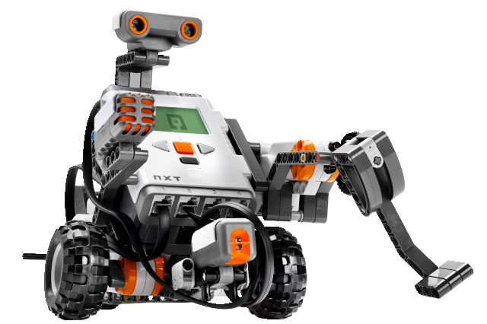
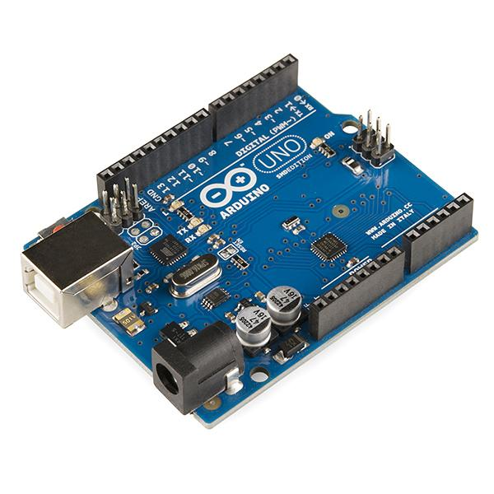
Precedentes y experiencia

Slide 3
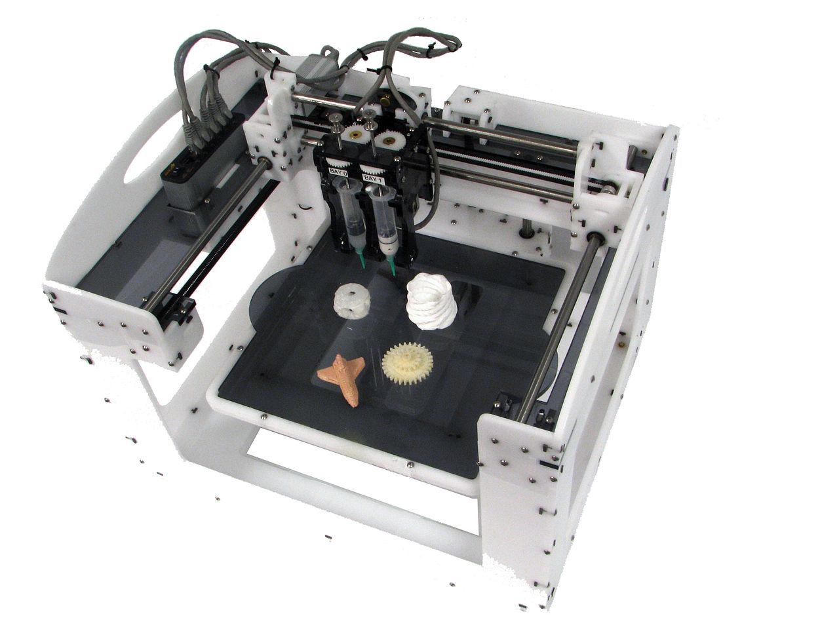
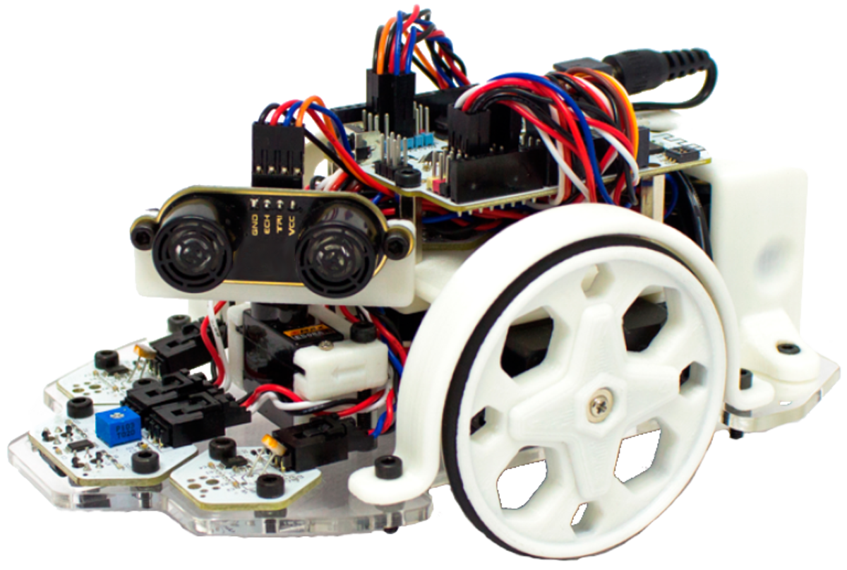

¿Qué tiene y qué no tiene PRINTBOT de LEGO?
Componentes electrónicos más asequibles
Más barato
Versatilidad a
la hora de construir
En principio se usan pilas y no venden una batería
Los servos algo menos potentes
Software (¿y Hardware?) libre
Más capacidad programación y aceptar actuadores/sensores
Trae sensor de luz e infrarrojos pero no micrófono

Slide 4
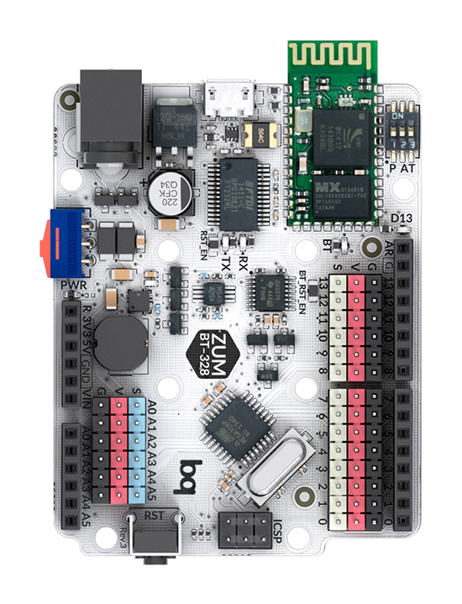
¿Que tengo una placa ARDUINO? ¿Sí? ZUM BT-328
100% compatible ARDUINO. Construida por BQ.
Características en: http://3d.bq.com/zum.html
Tiene un módulo bluetooth incorporado
Sets de conexión a 3 pines
Botón encendido / apagado: puedo cargar programas pero no los ejecuto hasta no encenderlo.
A 5V entrega hasta 3.2A lo que le permite controlar algunos elementos con más potencia.
6V 17V

Slide 5



Opciones de programación. ¡¡Todas libres!!
http://bitbloq.bq.com
http://bitbloq1.bq.com
VISUALINO

Slide 6

BITBLOQ y BITBLOQ1
Necesito una cuenta de Google
http://bitbloq.bq.com
http://bitbloq1.bq.com
Más difícil instalar (Ubuntu) Web2Board
Con la que estoy
programando con
mis alumnos. Por
ahora más fiable.
Tutoriales en
APRENDE y proyectos en EXPLORA
Recomendado para PRINTBOT EVOLUTION pero con fallos
Puede que BQ abandone este proyecto.
Parece que ha mejorado y en todo caso hay que ir probando

Slide 7
Visualino
http://visualino.net/
Un programa con ciertos fallos pero en constante evolución y mejora (Víctor R. Ruiz)
Casi idéntico al bitbloq1.
OFFLINE. Preferencias hay que decir dónde está el IDE Arduino.
La instalación necesita de la instalación previa de la última versión de ARDUINO IDE 1.6.7
Uno de los fallos no permite la programación del ARDUINO MEGA bajo UBUNTU

Slide 8
IDE ARDUINO
Se puede programar la ZUM-BT 328 directamente. Elegir placa (ARDUINO BT), procesador (ATMEGA328) y puerto.
En el fondo las opciones anteriores lo que hacen es traducir un código de bloques a la programación del IDE de ARDUINO. De hecho, si queremos usar las opciones anteriores y por lo que sea no podemos cargar los programas en placa desde ellos, todavía podemos exportarlos al formato .ino , abrirlos desde el IDE Arduino y cargarlo desde allí.

Slide 9
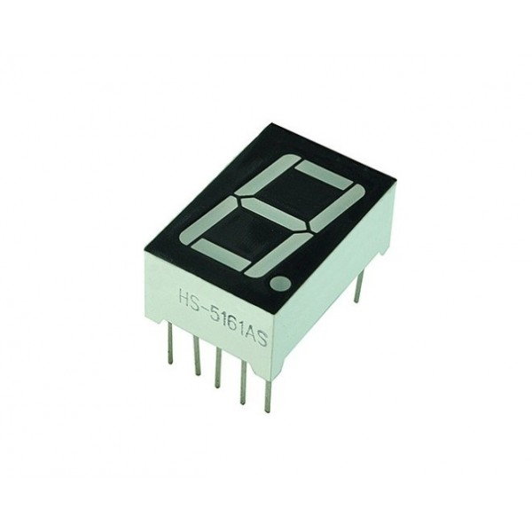
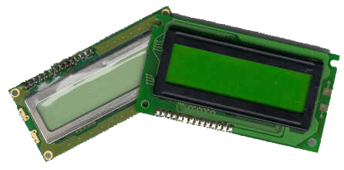
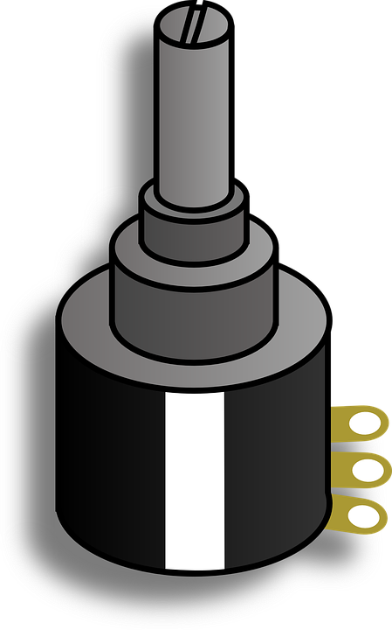
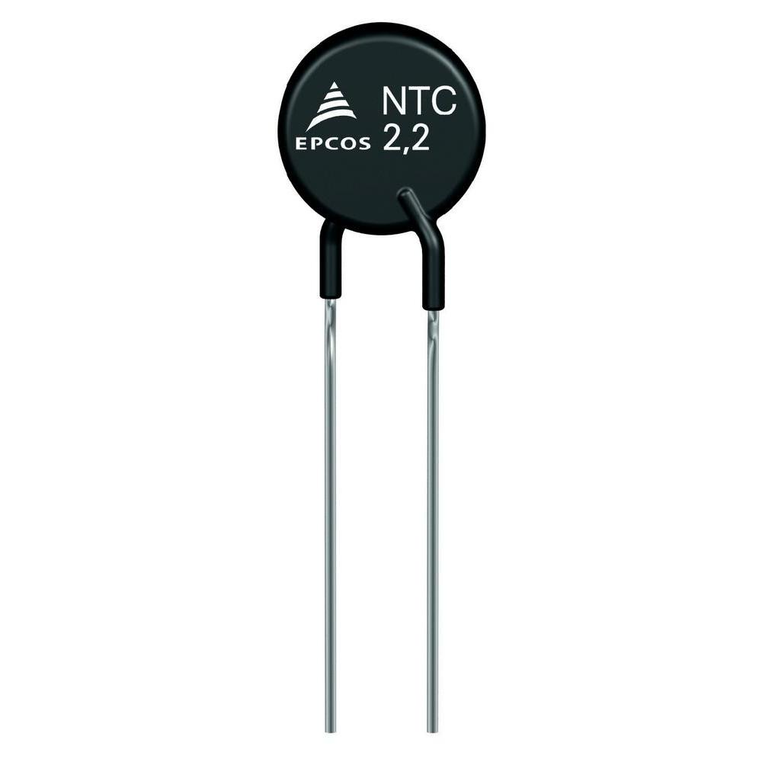
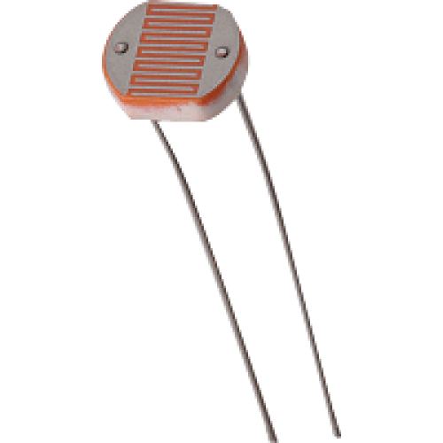
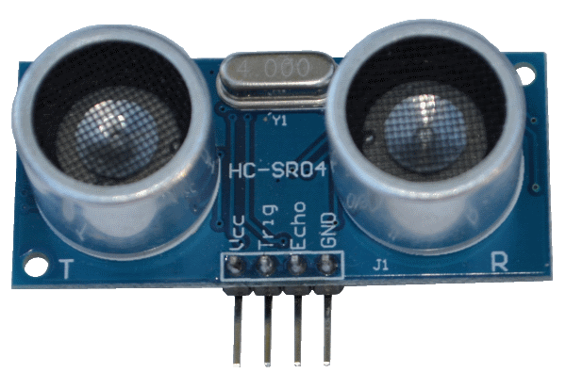
Electrónica recreativa
¿Tengo una placa 100% compatible con ARDUINO?
¡Podemos hacer algo más con ella!

Slide 10
Pieles e Instrucciones de Montaje. Piezas.
Página general DIWO: http://diwo.bq.com
Instrucciones de montaje: http://diwo.bq.com/montaje-del-printbot-evolution/
Plantillas e instrucciones del dragón: http://diwo.bq.com/printbot-evolution-skins/
Piel alacrán: http://diwo.bq.com/builds/printbot-evolution-piel-alacrank/
Piel elefante: http://diwo.bq.com/printbot-evolution-phant/
Piezas del PrintBot: http://diwo.bq.com/wp-content/uploads/2015/03/PrintBot_EVOLUTION_STL.zip
http://diwo.bq.com/wp-content/uploads/2015/03/PrintBot_EvolutionV1.0.fcstd

Slide 11
Arrancando

Slide 12
Primeros pasos.
Comprobar que la placa funciona: hacer un pequeño programa que haga parpadear el LED en el pin 13. Acceder a Google Chrome, entrar en bitbloq1.
Probar los servos de rotación continua y calibrarlos si hace falta. Ponerlos en marcha y detenerlos mediante programación; les hace falta calibración si no se detienen al darles la orden.
Montarlo. http://diwo.bq.com/montaje-del-printbot-evolution/

Slide 13
Problemas, soluciones, tablas comparativas

Slide 14
 |  | IDE Arduino |  |  |  | (*) Comprobar permisos /dev/ttyUSB[n]
 | 32 ó 64 bits | Arduino UNO | Arduino MEGA | ZUM BT | Copia Arduino UNO | VISUALINO | BITBLOQ - 1
Windows XP | 32 bits | OK (Puede ser necesario la primera vez cargar el driver desde la carpeta drivers de Arduino) |  |  | No | UNO -> SI MEGA -> SI Copia -> NO ZUM BT -> OK | Arduino -> ¿A veces sí, no? ZUM BT -> OK
W 7 | 32 bits | OK | OK | OK | No | UNO -> SI MEGA -> SI, ¿? Copia -> NO ZUM BT -> OK | UNO -> SI MEGA -> NO Copia -> NO ZUM BT -> OK
Ubuntu 15.04 (vivid) | 64 bits | OK | ¿? | OK* | ¿? | UNO -> Ok ZUM BT -> Ok, si antes IDE MEGA, Copia -> ¿? | ZUM BT -> Ok UNO -> Ok MEGA -> ¿? Copia -> ¿?
Ubuntu 15.10 | 32 bit | OK | OK | OK* | OK | UNO -> SI MEGA -> NO (error) Copia -> SI ZUM BT -> OK | UNO -> OK MEGA -> NO Copia -> NO ZUM BT -> SI

Slide 15
Problemas y soluciones
UBUNTU: can't open device "/dev/ttyUSB1": Permission denied ioctl("TIOCMGET"): Inappropriate ioctl for device
Solución: como root, chmod 666 /dev/ttyUSB1
UBUNTU: agregar usuarios al grupo dialout
Solución: como root, adduser [usuario] dialout
WINDOWS XP: la primera vez que cargo una placa de un modelo, hay que localizar el controlador en la carpeta drivers de ARduino y cargarlo “a mano”.
VISUALINO: si parece no funcionar, intentar una carga simple desde el IDE de Arduino y volver a usarlo.

